Slide 1
Fenntarthatósági témahét az 1.d osztályban
Hatházi Veronika
Pappné Zsupos Mária

Slide 2
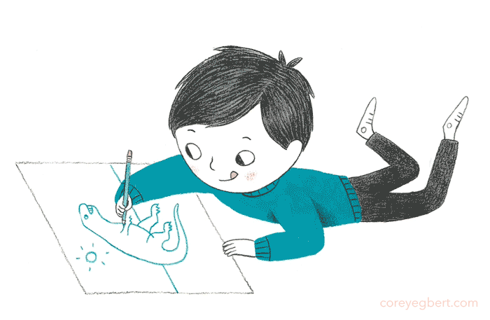
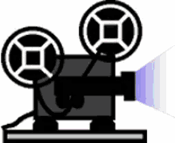
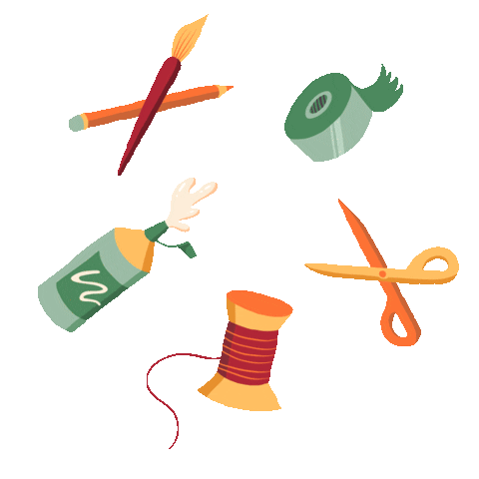
Mi mindent csináltunk?
A Fenntarthatósági témahét keretein belül a gyerekek sokféle tevékenység segítségével bővíthették tudásukat a környezetvédelemmel kapcsolatban.

Slide 3
Technika óra
Az április 22-i technika óra témáját a Föld napja adta. Az óra első részében e nap jelentőségéről beszélgettünk. Megállapítottuk, nem kell távoli országokba utaznunk ahhoz, hogy hasznos dolgokat tegyünk Földünk egészségének megőrzéséért, hiszen saját környezetünkben is találunk tennivalót:
nem szemetelünk
palackozott víz helyett csapvizet iszunk kulacsainkból
ételmaradékot nem dobunk ki
a műanyag zacskók helyett textilzacskókat használunk
sokat sétálunk, kerékpározunk autózás helyett.
növények ültetésénél segédkezünk a felnőtteknek

Slide 4
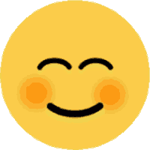
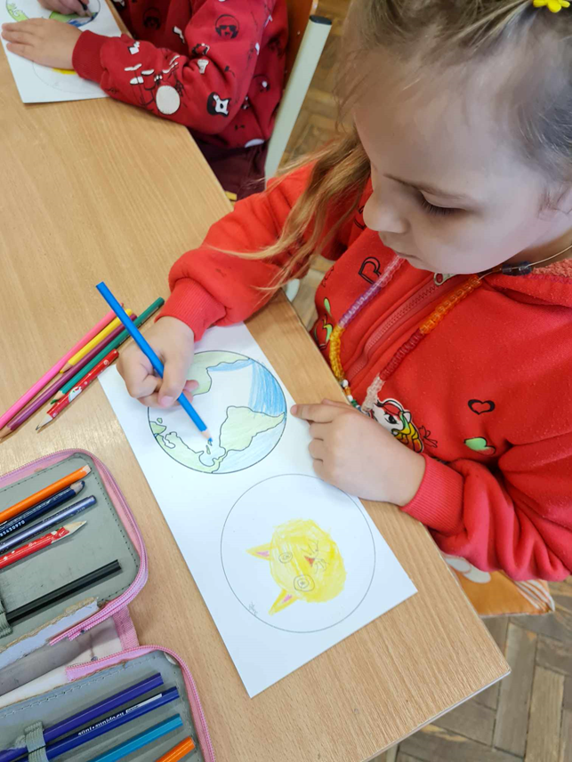
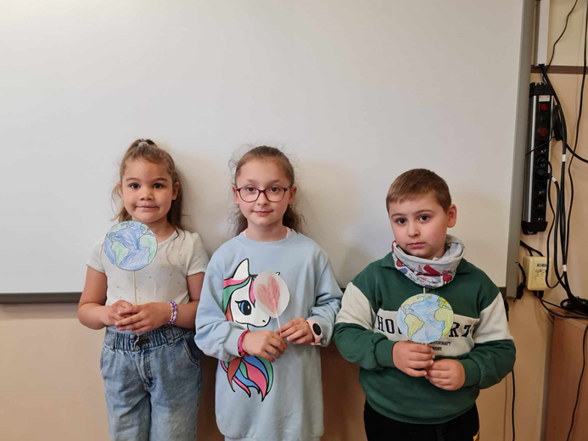
A sok jó ötlet után megvizsgáltunk egy földgömböt. Láttuk, hogy felszínén több az óceán és a tenger, kevesebb a szárazföld. Megkerestük Magyarország helyét is. A frissen szerzett tudás segítségével Földünket ábrázoló táblácskát készítettünk, melynek egyik oldalát kiszíneztük, s piros szívvel jelöltük rajta hazánk helyét, másik oldalára pedig bolygónk iránti szeretetünket kifejező szívet, vagy smiley-t rajzoltunk.

Slide 5
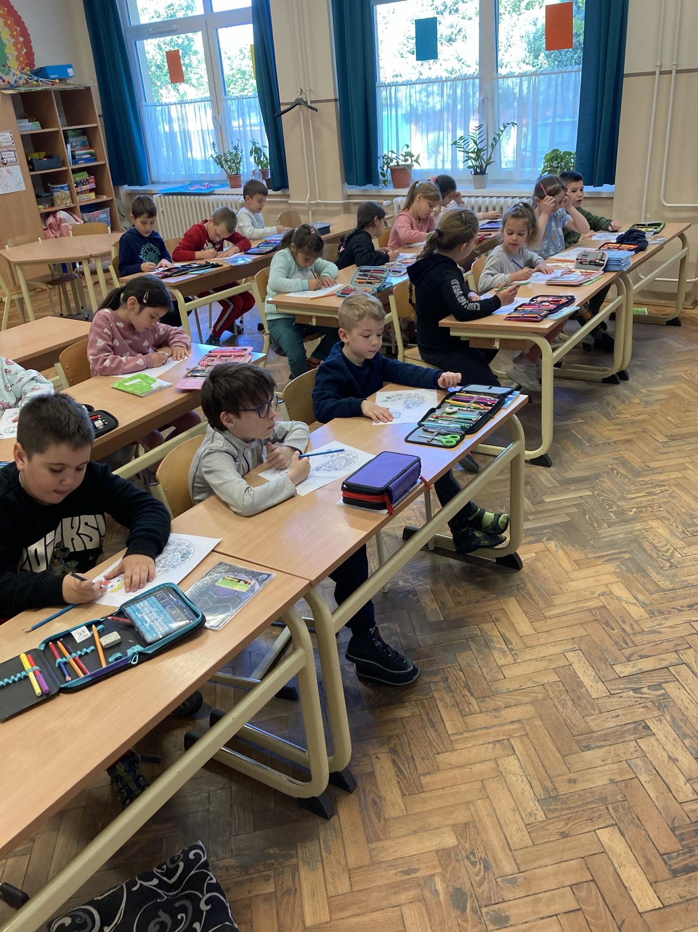
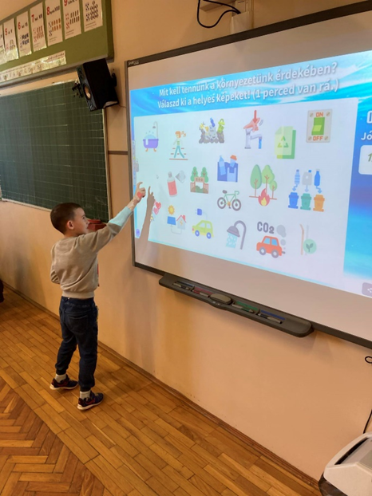
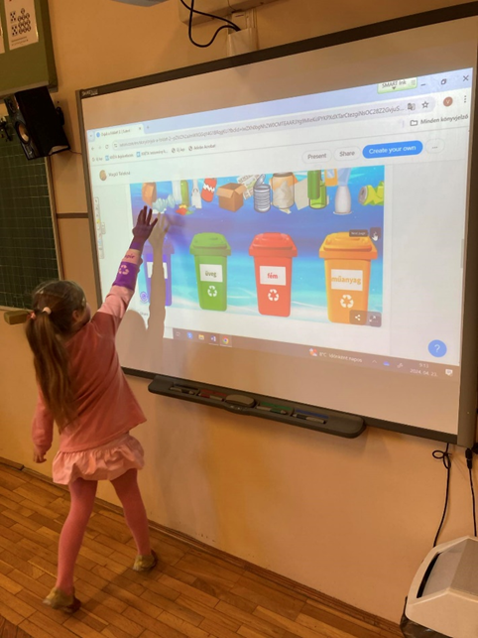
Etika óra
Etika órán a szelektív hulladékgyűjtésről tanultunk. Virtuálisan csoportosítottuk a hulladékfajtákat, majd egy kisfilm segítségével megtudtuk, mi történik az így összegyűjtött hulladékkal. A kézműveskedés természetesen most sem maradhatott el.

Slide 6
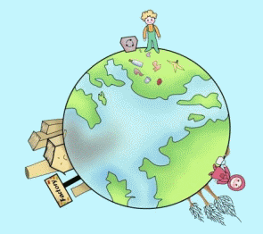
Olvasás óra
Gévai Csilla Amíg megváltjuk a világot című könyvét dolgoztuk fel olvasás órán, illetve napköziben. A könyv a gyermekek nyelvi sajátosságaihoz alkalmazkodva tanította meg a témahét legfontosabb szavát: „EGYÜTT”. Csak akkor érhetünk el változást, ha ezt mindenki akarja, közösen küzdünk a Föld védelméért.

Slide 7
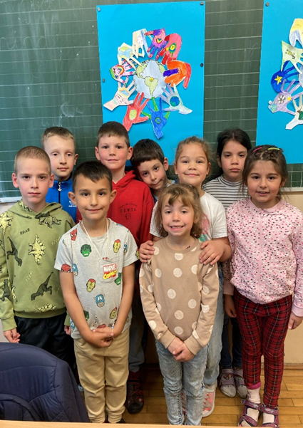
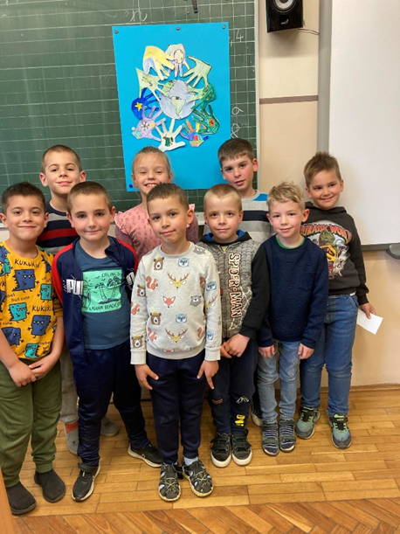
Napközi
A történet alapján mindenki elkészítette saját szemétszedő kesztyűjét is.

Slide 8
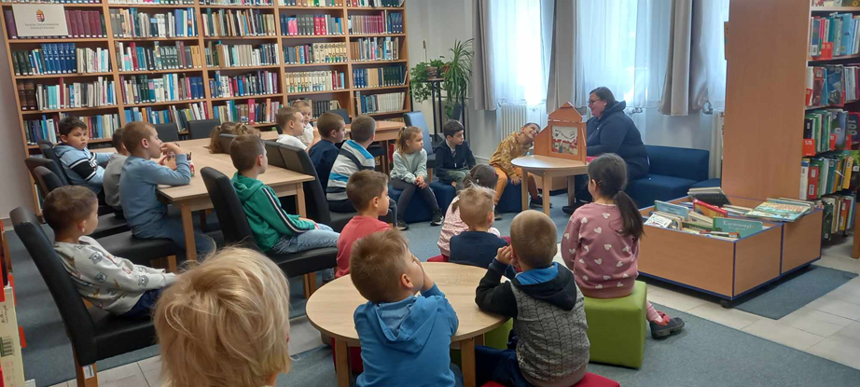
Könyvtár
Ági néni, a könyvtár vezetője a Mire jó egy lyukas zacskó? című papírszínház-mesével várt bennünket.
A mese bemutatása előtt megbeszéltük, mi mindenre lehet használni egy lyukas zacskót: lehet belőle kapucni, napernyő, ejtőernyő, vitorla, újra összeragasztva tárolóeszköz? Vagy valami egészen más? Kollár Árpád meséje játékosan, nem didaktikusan irányította rá a gyerekek figyelmét a környezetvédelem és az újrahasznosítás fontosságára.

Slide 9
Köszönjük a figyelmet!
Légy te is környezetvédő
Szuperhős!

